Slide 1



Former les formateur·rice·s : programme pédagogique Approvisionnement durable
Introduction à l‘approvisionnement durable
Date
Financé par l’Union européenne. Les points de vue et avis exprimés n’engagent toutefois que leur(s) auteur(s) et ne reflètent pas nécessairement ceux de l’Union européenne ou de l’Agence exécutive européenne pour l’éducation et la culture (EACEA). Ni l’Union européenne ni l’EACEA ne sauraient en être tenues pour responsables.
.

Slide 2
Agenda – 1ère partie :
Principes de l‘approvisionnement durable
Introduction à la durabilité
Introduction au changement climatique
Agenda 2030
Objectifs (inter)nationaux pour un développement durable : ODD
Introduction à « Approvisionnement durable »

Slide 3
Introduction à la durabilité

Slide 4



Définitions clés
Nations unies (ONU): les Nations unies ont été créées en 1945 et comptent aujourd’hui 193 États membres. Elles servent de forum mondial où les nations coopèrent pour relever des défis communs et promouvoir le bien commun.
Union européenne (UE): l’Union européenne (EU) a été créée en 1993 et est une association politique et économique de nations européennes.
ISO 20400: ISO 20400 est une norme qui fournit aux organisations de toutes tailles et de tous secteurs des directives pour l’intégration du développement durable dans leurs pratiques d’approvisionnement. Elle s’adresse à tous les acteur·rice·s impliqué·e·s ou concerné·e·s par les activités d’approvisionnement.
Notes:
Sources :
https://www.un.org/en/about-us
https://ec.europa.eu/eurostat/statistics-explained/index.php?title=Glossary:European_Union_(EU); https://next-generation-eu.europa.eu/index_de
https://www.iso.org/standard/63026.html#:~:text=ISO%2020400:2017%20provides%20guidance,by%2C%20procurement%20decisions%20and%20processes.

Slide 5




Quelques dates historiques importantes
1972 – Conférence des Nations Unies sur l’environnement humain
1972 – Rapport « Les limites à la croissance » (Club de Rome)
1987 – Rapport Brundtland : « Notre avenir à tous »

Slide 6

1972 – Conférence der Nations Unies sur l‘environnement humain
Il s’agit de la première conférence mondiale où l’environnement est devenu un thème important.
La déclaration de Stockholm est adoptée.
L’un des principaux résultats de la Conférence de Stockholm a été la création du Programme des Nations Unies (PNUE).

Slide 7
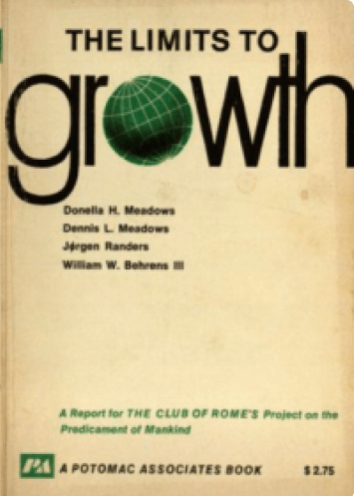
1972 – Rapport « Les limites à la croissance » (Club de Rome)
1970 – Une équipe internationale du Massachusetts Institute of Technology (MIT) a commencé une « étude sur les effets de la croissance mondiale infinie ».
1972 – Le Club de Rome a publié le rapport « Les limites à la croissance »
Le rapport soulignait la nécessité d’un développement durable et d’une gestion responsable des ressources.
L’étude prévoyait que si ces tendances se poursuivaient, les ressources de la terre seraient épuisées d’ici à la fin du 21ème siècle, ce qui conduirait à un éventuel effondrement économique et écologique.

Slide 8

1987 – Rapport Brundtland « Notre avenir à tous »
1983 – Création de la Commission mondiale pour l’environnement et le développement.
1987 – Publication du rapport de la CEDI « Notre avenir à tous ». Le document est connu sous le nom de rapport Brundtland, selon la présidente de la commission Gro Harlem Brundtland.
Le terme « développement durable » est officiellement formalisé et défini comme le « processus qui permet de répondre aux besoins de la génération actuelle sans compromettre la capacité des générations futures à satisfaire leurs propres besoins ».

Slide 9
3 PILIERS PRINCIPAUX
Économie
Le rapport Brundtland cite les trois piliers sur lesquels repose ce processus : l’environnement, l’économie et le social.
Social
Environement

Slide 10
UN AUTRE PILIER
PILIER INSTITUTIONNEL
Le pilier institutionnel ne provient pas du rapport de Brundtland, mais a été ajouté plus tard pour étayer l’idée que le développement durable nécessite des structures gouvernementales solides pour fonctionner.
« NOTRE AVENIR À TOUS »…
« En substance, le développement durable est un processus de changement dans lequel l'utilisation des ressources, l'orientation des investissements, l'orientation du développement technologique et les changements institutionnels sont en harmonie et améliorent à la fois le potentiel actuel et futur pour répondre aux besoins et aux désirs humains. »

Slide 11
Introduction au changement climatique

Slide 12

Qu‘est-ce que le changement climatique ?
Le terme de « changement climatique » désigne des changements à long terme de la température et des conditions météorologiques.
Depuis le 19ème siècle, les activités humaines sont le principal facteur du changement climatique, dû essentiellement à la combustion des énergies fossiles telles que le charbon, le pétrole et le gaz.

Slide 13
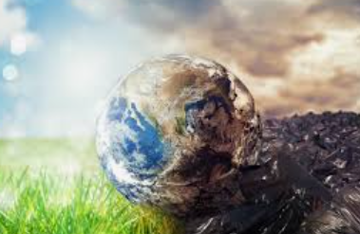
Causes et conséquences
Émissions de gaz à effet de serre (CO2, méthane, protoxyde d’azote) – l’énergie, l’industrie, le transport, la construction, l’agriculture et l’utilisation des sols sont parmi les principaux responsables.
Déforestation
Pollution
Utilisation non durable des ressources naturelles

Slide 14
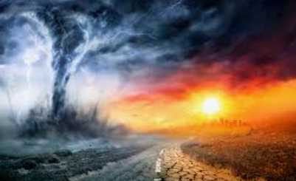
Causes et conséquences
Augmentation de la température moyenne mondiale
Fonte des glaciers et élévation du niveau de la mer
Phénomènes météorologiques extrêmes (ouragans, sécheresse, canicules, inondations)
Perte de la biodiversité
Impact sur l’agriculture, la santé humaine et l’économie

Slide 15
Agenda 2030 pour le développement durable
Un plan d’action en faveur de la population, de la planète et de la prospérité

Slide 16

Histoire
Le programme de développement durable à l’horizon 2030, adopté en 2015 par tous les états membres des Nations Unies, offrent une vision commune de la paix et de la prospérité pour la population et la planète, aujourd’hui et demain.
Les 17 objectifs de développement durable (ODD) sont au centre des débats et constituent un appel urgent à l’action de tous les pays dans le cadre d’un partenariat mondial.

Slide 17
Histoire
Les ODD s’appuient sur des décennies de travail des pays et de l’ONU :
En 1992, lors du Sommet de la Terre à Rio de Janeiro, plus de 178 pays ont adopté l’Agenda 21.
En 1997, le protocole de Kyoto a été adopté.
En 2000, le sommet du millénaire a abouti à l’élaboration de huit objectifs du millénaire pour le développement (OMD) visant à réduire la pauvreté extrême d‘ici 2015.
En 2012, lors de la conférence des Nations Unies sur le développement durable (Rio+20), les états membres ont décidé d’engager un processus visant à élaborer une série d’ODD.
En 2013, l’Assemblée générale a mis sur pied un groupe de travail ouvert composé de 30 personnes pour élaborer une proposition relative aux ODD.

Slide 18
2015
En janvier 2015, l’Assemblée générale a entamé les négociations sur le programme de développement pour l’après 2015.
2015 a été une année charnière pour le multilatéralisme et l’élaboration des politiques internationales, avec l’adoption de plusieurs accords importants, notamment
l’accord de Paris sur le climat (décembre 2015)
Adoption de l’Agenda 2030 pour le développement durable avec 17 ODD.

Slide 19
Objectifs (inter)nationaux de développement durable : ODD
17 objectifs en faveur du développement durable

Slide 20
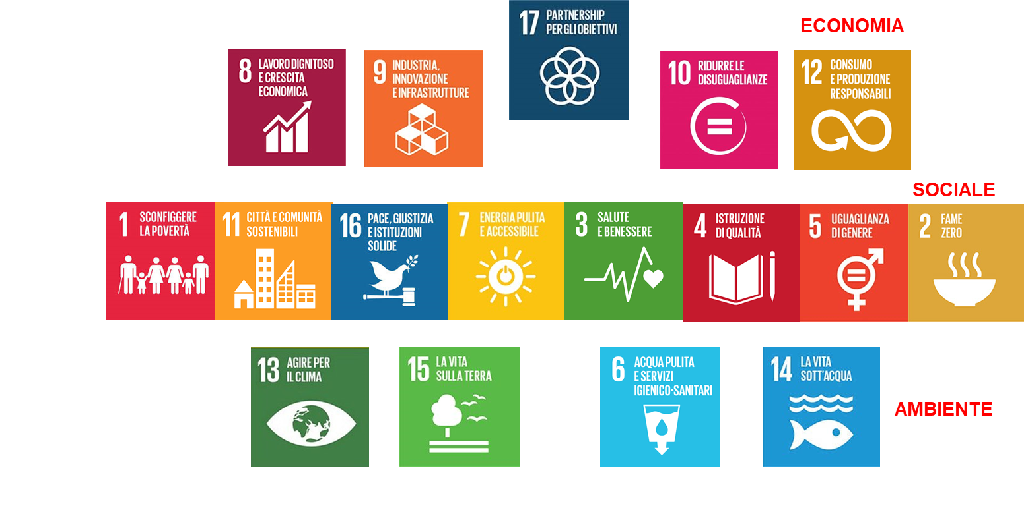
17 ODD et 169 objectifs
ÉCONOMIE
SOCIÉTÉ
ENVIRONNEMENT

Slide 21
Quels sont les ODD ?
Les ODD sont les objectifs de développement durable des Nations Unies.
Ils comprennent 17 objectifs thématiques, eux-mêmes divisés en 169 sous-objectifs exprimant des objectifs quantitatifs. Mesurable avec 230 indicateurs potentiels.
Les objectifs ont été signés par 193 pays.
Ils remplacent les objectifs du Millénaire pour le développement qui étaient en vigueur de 2000 à 2015.

Slide 22
Quelles sont les caractéristiques des ODD ?
Ils ont une dimension mondiale et locale.
Ils sont clairs.
Ils sont évolutifs et à long terme.
Ils s’adaptent aux gouvernements, aux institutions locales, aux entreprises de différentes tailles et différents secteurs.
Ils sont intersectoriels et non spécifiques à un secteur.
Ils définissent les responsabilités sectorielles des différentes parties prenantes.
Ils permettent de mesurer des effets positifs (obligation de rendre des comptes) et comparables.

Slide 23

Les autorités locales : acteurs clés des ODD
Les autorités locales sont les plus proches des citoyen·ne·s et gèrent les services essentiels : transports, logement, éducation, déchets, eau, énergie etc.
Plus de 65% des objectifs ODD ne peuvent être atteints qu’avec la participation des autorités locales et régionales.
Les villes et les collectivités locales sont en première ligne dans la lutte contre le changement climatique, la pauvreté et l’inégalité.
Les politiques locales ont un impact mondial : le développement urbain durable, l’inclusion sociale et l’innovation verte contribuent tous à la réalisation des objectifs mondiaux.

Slide 24




Les marchés publics durables : un outil stratégique pour les ODD
Les marchés publics représentent 15 à 20 % du PIB dans de nombreux pays - un puissant levier économique.
Grâce à des achats durables, les collectivités locales peuvent :
- réduire leur impact sur l’environnement (ODD 12, ODD 13)
- promouvoir un travail décent et l’inclusion sociale (ODD 8, ODD 10)
- promouvoir l’innovation et des infrastructures durables (ODD 9, ODD 11)
Ancrer les principes des ODD dans la prise de décision quotidienne et les stratégies à long terme.
Envoyer des signaux clairs aux marchés et soutenir les entreprises responsables et les modèles économiques circulaires.

Slide 25
Introduction à l‘approvisionnement durable

Slide 26
Agenda – 2ème partie :
Introduction à l‘approvisionnement durable
Comparaison des modèles de développement
Définition des GPP
Outils européens de diffusion des marchés publics écologiques (GPP)
Avantage des marchés publics durables (SPP)

Slide 27
Comparaison des modèles de développement

Slide 28
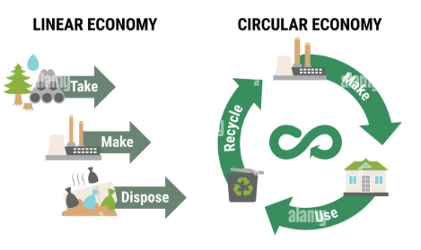
Économie Linéaire vs. économie circulaire
Économie linéaire :
extraire
produire
éliminer
Économie circulaire :
extraire
produire
éliminer
réutiliser

Slide 29





Le modèle d’ÉCONOMIE LINÉAIRE n’est pas DURABLE.
Utilisation intensive de ressources naturelles limitées
Production massive de déchets
Dépendance vis-à-vis des combustibles fossiles responsables des émissions de gaz à effet de serre
Déclenchement de crises d’approvisionnement en matières premières
Perte de valeur économique des produits qui ne sont utilisés que pour un seul cycle de vie

Slide 30
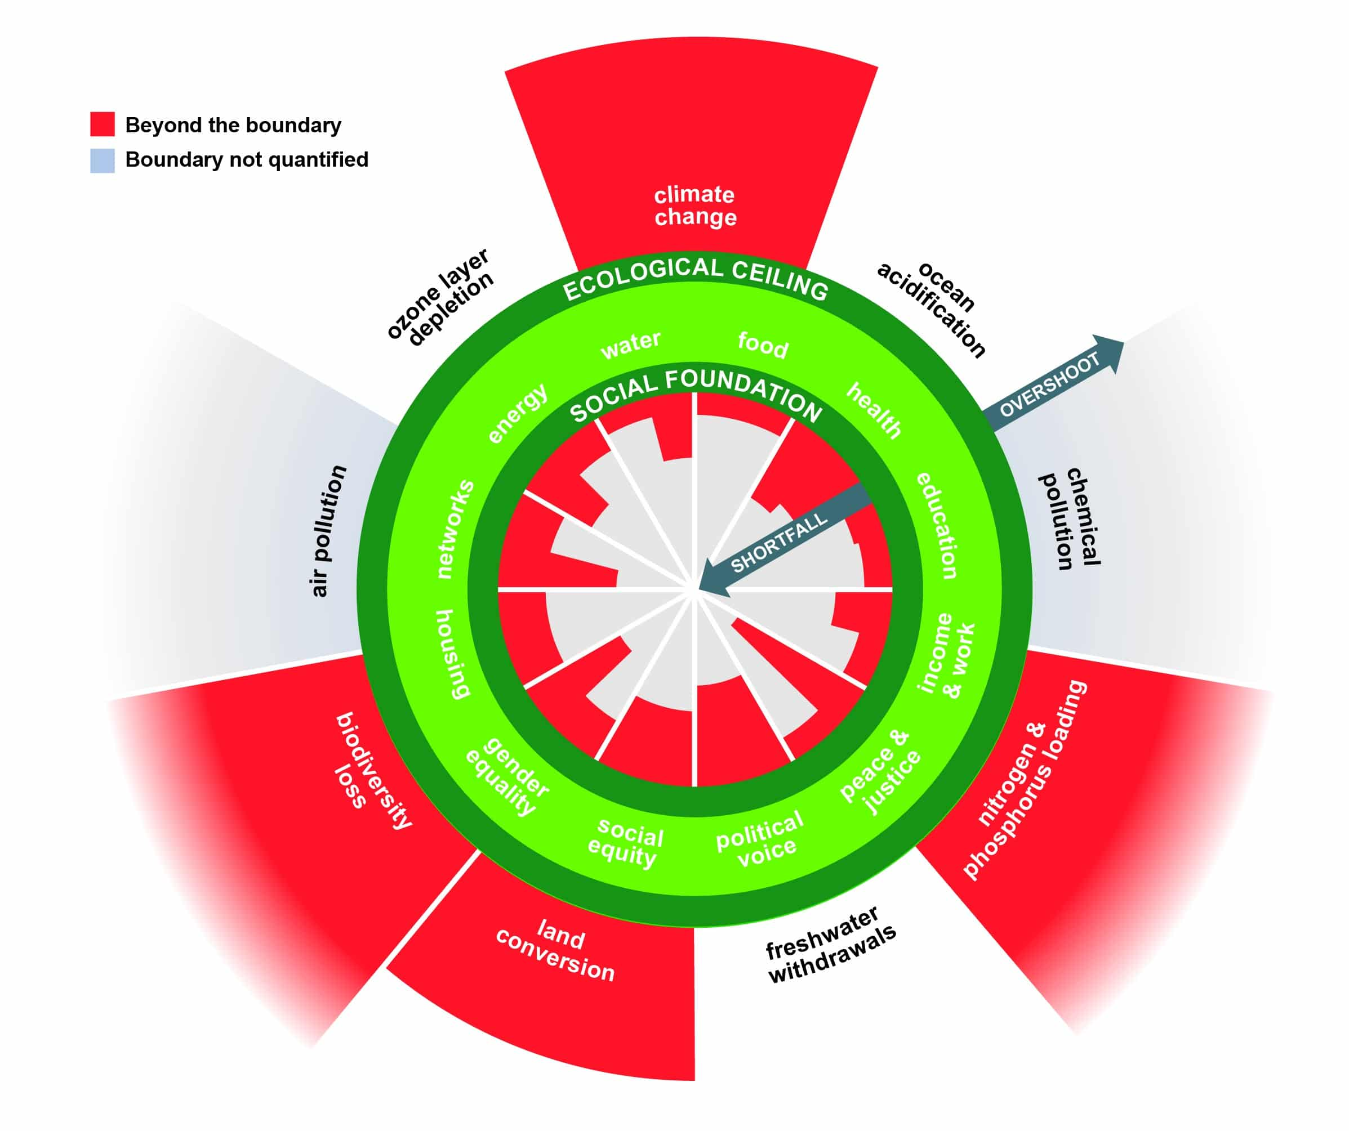
Économie du Donut
KATE RAWORTH – « Le bien-être humain dépend non seulement de la préservation des ressources naturelles dans un bon état général, mais aussi de la satisfaction du besoin de vivre dans la dignité et avec les bonnes opportunités. »
Notes:
Picture: https://earth.org/what-is-doughnut-economics/

Slide 31
Définition des marchés publics écologiques (GPP)

Slide 32
Green Public Procurement
« Les marchés publics écologiques (GPP) sont une approche par laquelle les autorités publiques intègrent des critères environnementaux à toutes les étapes du processus d’achat, favorisant ainsi la diffusion de technologies environnementales et le développement de produits respectueux de l’environnement en recherchant et en sélectionnant des résultats et des solutions, qui ont un impact minimal sur l’environnement tout au long du cycle de vie. »
La définition européenne des marchés publics écologiques met l’accent sur cinq aspects :

Slide 33
Cinq aspects du GPP
Autorités de périmètre
Cycle de vie
Étapes du processus
process steps
Critères d’intégration
Impact

Slide 34
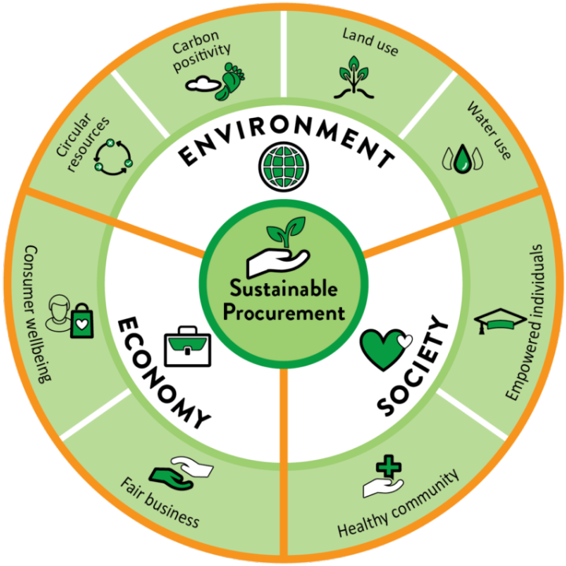
Qu‘est-ce que le’achat public durable (SPP ou sustainable public procurement) ?
Les marchés publics durables consistent à s’assurer que les produits et services achetés présentent un bon rapport qualité-prix sur la base du coût de cycle de vie et qu‘ils sont bénéfiques pour l’environnement, la société et l’économie.
Les marchés publics durables reflètent des objectifs plus larges en matière d’efficacité des ressources, de changement climatique, de responsabilité sociale et de résilience économique.

Slide 35
Principes de l‘achat public durable
Un bon marché public est un marché public durable
La mise en œuvre de l’achat public durable nécessite un encadrement
La mise en œuvre de l’achat public durable repose sur des principes de gestion solides.
L’achat durable (SPP) contribue aux objectifs politiques généraux.
L’achat durable implique toutes les parties prenantes.
L’achat public durable surveille ses résultats.

Slide 36
Achats publics durables vs écologiques
🌿 L’achat public écologique (GPP) se concentre sur la réduction de l’impact environnemental des décisions d’achat (par exemple, efficacité énergétique, faibles émissions, recyclabilité).
🔄 L’achat public durable (SPP) est une approche plus globale qui prend en compte les aspects environnementaux, sociaux et économiques.
➡️ GPP est un sous-groupe du SPP. Tous les GPP sont des SPP, mais tous les SPP ne sont pas des GPP.
⚖️ SPP intègre des critères tels que les pratiques de travail équitables, la diversité, l’approvisionnement éthique et le coût du cycle de vie en plus des critères écologiques.

Slide 37




Rôle stratégique de l’achat public durable dans la politique publique
Aligne les dépenses publiques sur les objectifs nationaux et locaux de développement durable.
Soutient la mise en œuvre des ODD (notamment les ODD 8, 9, 10, 12 et 13).
Stimule la demande de produits et services durables sur le marché.
Contribue à une transition équitable, à la cohésion sociale et aux objectifs climatiques.

Slide 38
L’instrument des marchés publics public et le GPP
L’intégration de critères environnementaux et sociaux dans les marchés publics des États membres de l’UE profite à l’industrie et à l’économie européennes, qui continuent d’être plus performantes sur le plan environnemental et social que les industries des pays concurrents.
L’intégration de critères environnementaux et sociaux dans les marchés publics supprimera les concurrents non européens et orientera la production dans une direction plus durable.

Slide 39
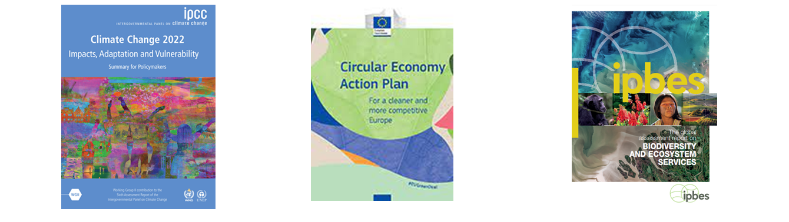
L’instrument des marchés publics et le GPP
DÉCARBONISATION
ÉCONOMIE CIRCULAIRE
BIODIVERSITÉ

Slide 40
Le GPP dans la politique européenne
Pour ces raisons, l’intérêt de l’Union européenne pour le GPP s’est développé au fil du temps en six phases :
mise en œuvre du GPP: (2001–2004) ;
création du cadre politique pour le GPP : (2004–2008) ;
promotion de la mise en œuvre du GPP : (depuis 2009) ;
renforcement du contexte politique : (2010–2014) ;
inscription du GPP dans le contexte de l’économie circulaire (2014 à aujourd‘hui), du Pacte vert pour l’Europe et du plan de relance ;
le GPP est au cœur du principe DNSH qui figure dans la taxonomie environnementale et le PNRR.

Slide 41
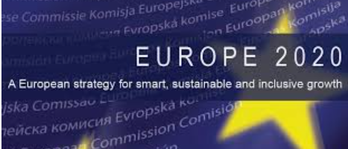
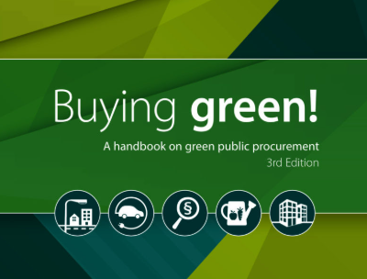
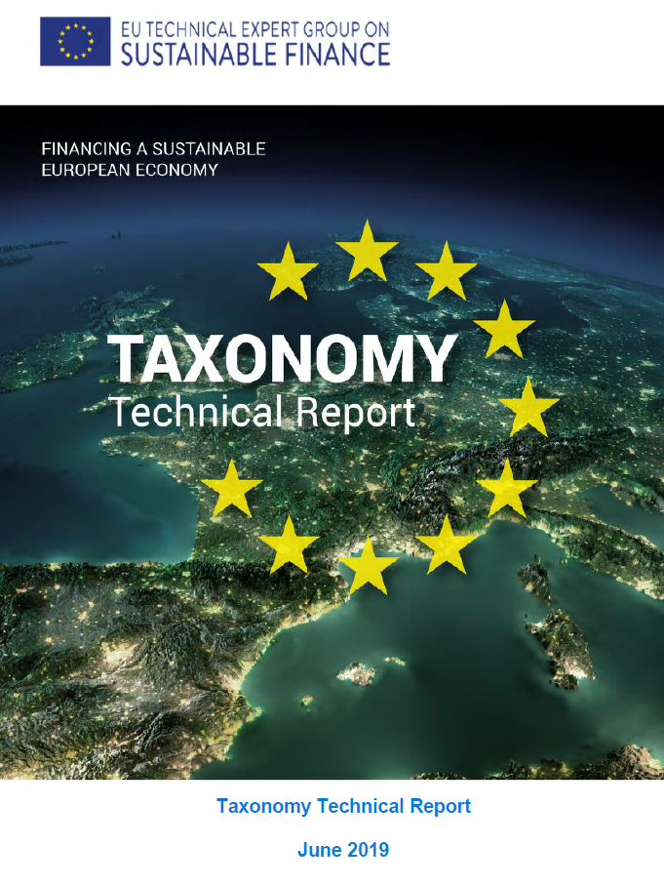

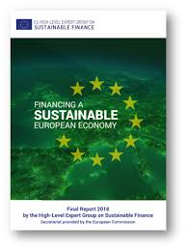
10 DOCUMENTS CLÉS
Les communications 274 de 2001 et 566 de 2001 ;
Politique intégrée des produits et plans d’action nationaux ;
Le manuel « Buying Green » !
Communication 400 de 2008 : Marchés publics pour un meilleur environnement (et communication 572 de 2017) La stratégie Europe 2020 ;
Économie circulaire ;
Marchés publics sociaux;
Pacte vert pour l’Europe;
Green Deal et finances durables ;
DNSH et PNRR

Slide 42
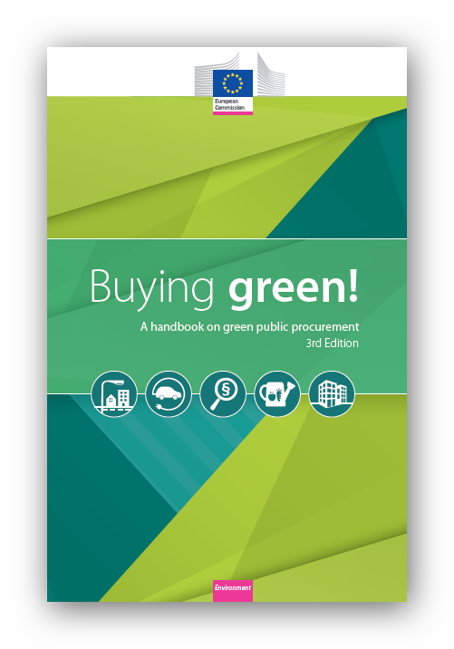
Buying green!
Le manuel « Buying Green! » a été publié trois fois : en 2004, 2011 et 2016.
Le manuel présente les possibilités d’application des GPP offertes par les directives relatives aux marchés publics.
Le manuel aide les pouvoirs publics à planifier et mettre en œuvre des GPP.
Il fournit une explication pratique des possibilités offertes par la législation de l’UE et présente une approche simple et efficace, en illustrant également les bonnes pratiques.

Slide 43

Approvisionnement social
La deuxième édition (2021) du guide « Achats sociaux » de l’Union européenne promeut les marchés publics socialement responsables, qui visent à avoir un impact social positif. Les objectifs sont :
Promouvoir des possibilités équitables d’emploi et d’inclusion sociale (possibilités d’emploi pour les travailleur·euse·s jeunes et âgé·e·s, égalité entre les sexes, participation sociale et possibilités d’emploi pour les personnes handicapées)
Créer des opportunités pour l’économie sociale et les entreprises sociales
Promouvoir des conditions de travail décentes
Garantir le respect des droits sociaux et des droits des travailleurs
Accessibilité et aménagement adapté pour tous
Respect des droits de l’homme et commerce éthique
« Réglementation facilitée » pour la fourniture de services sociaux, sanitaires, éducatifs et culturels de qualité

Slide 44
Pacte vert européen
Dans la communication à la Commission « Plan d’investissement pour une Europe durable. Plan d’investissement pour le pacte vert européen » (21/2020), on peut lire : « La Commission proposera des critères ou objectifs « verts » obligatoires minimaux pour les marchés publics dans le cadre des initiatives sectorielles, des financements de l’UE ou de législations spécifiques à des produits. De tels critères minimaux établiront de facto une définition commune de l’achat vert (...) En même temps, des méthodes de prise en compte sur le coût du cycle de vie devraient être appliquées par les acheteurs publics chaque fois que c’est possible. »
Trois points importants :
Adoption de critères ou objectifs minimaux obligatoires pour l’achat public écologique dans la législation relative aux initiatives sectorielles, aux financements de l’UE ou à certains produits
Adoption d’une définition commune de l’achat public écologique
Extension des méthodes de prise en compte sur le coût du cycle de vie

Slide 45
Outils européens pour la diffusion de l’achat public écologique (GPP)

Slide 46
Outils européens pour la diffusion GPP
Plan d’action national pour le GPP
Critères GPP de l’UE
Objectif
GPP
Indicateurs de suivi
Économie circulaire
23 sur 27 pays
20 critères GPP européens
50%
Achats verts/total des achats
Indicateur européen n° 2
Boîte à outils européenne

Slide 47

Plan d‘action national pour le GPP
La communication 302 de 2003 de la Commission européenne sur la politique intégrée des produits invitait les États membres à «à se doter de plans d'action accessibles au public concernant l'écologisation des marchés publics. ».
Adoption des plans d’actions nationaux : 23
  Autriche, Belgique, Bulgarie, Chypre, Croatie, République tchèque, Danemark, Finlande, France, Allemagne, Grèce, Irlande, Italie, Lettonie, Lituanie, Malte, Pays-Bas, Pologne, Portugal, République slovaque, Slovénie, Espagne, Suède
Plans d’actions nationaux en préparation : 4
  Estonie, Luxemburg, Roumanie, Hongrie
Systèmes de surveillance acceptés : 11

Slide 48
Critères GPP de l‘UE
La communication de la Commission sur les marchés publics en faveur d’un environnement meilleur (n° 400 de 2008) définit des critères européens communs (critères GPP) :
sont définis sur la base d’une analyse du cycle de vie (documents de référence ) et d’un échange multi- parties prenantes
fournissent une définition et un champ d’application
identifient les principaux impacts (aspects environnementaux et approche GPP)
définissent les critères du GPP : fondamentaux et généraux
décrivent les systèmes de vérification
calculent le coût du cycle de vie

Slide 49
Critères GPP de l‘UE : 20 groupes de produits et services
Produits et services de nettoyage
Papier pour reproduction et papier graphique
Peinture, vernis et signalisation
Appareils électriques et électroniques dans le secteur de la santé
Electricité
Alimentation, restauration et distributeurs automatiques
Aménagement intérieur

Slide 50
Critères GPP de l‘UE : 20 groupes de produits et services
Centre de données
Matériel d’imagerie, consommables et services d’impression
Conception, construction et entretien des routes
Équipements sanitaires
Eclairage urbain et signalisation
Textiles
Récipients sanitaires et urinoirs

Slide 51
Critères GPP de l‘UE : 20 groupes de produits et services
Transport
Transport urbain (NOUVEAU)
Infrastructure des eaux usées
Production d’eau chaude
Entretien des espaces publics
Ordinateurs, écrans, tablettes, smartphones (NOUVEAU)
Centres de données, salles de serveurs et services cloud

Slide 52
Avantages de l‘approvisionnement public durable

Slide 53
Avantages du SPP
Réduction des émissions, de la pollution et des déchets
Renforce l’économie circulaire
Réduit les émissions de gaz à effets de serre
Biodiversité et préservation des ressources
Inclusion sociale, conditions de travail équitables et développement économique local

Slide 54
Résumé
1ère partie : principes de durabilité
Introduction à la « durabilité »
Introduction au « changement climatique »
Agenda 2030
Objectifs (Inter)nationaux pour le développement durable : les ODD
Introduction à l’ « achat durable »
2ème partie : Introduction à l’approvisionnement durable
Comparaison des modèles de développement
La définition du GPP
Outils européens pour la diffusion du GPP
Avantages des ODD

Slide 55
Merci beaucoup pour votre attention !
Financé par l’Union européenne. Les points de vue et avis exprimés n’engagent toutefois que leur(s) auteur(s) et ne reflètent pas nécessairement ceux de l’Union européenne ou de l’Agence exécutive européenne pour l’éducation et la culture (EACEA). Ni l’Union européenne ni l’EACEA ne sauraient en être tenues pour responsables..
Notes:
Financé par l’Union européenne. Les points de vue et les opinions exprimés correspondent toutefois exclusivement à ceux des auteur∙rice∙s et ne reflètent pas nécessairement ceux de l’Union européenne ou de l’Agence exécutive européenne pour l’éducation et la culture (EACEA). Ni l’Union européenne ni l’EACEA ne peuvent être tenues pour responsables.

Slide 56
Sources_Contenu 1
https://www.are.admin.ch/are/en/home/media/publications/sustainable-development/brundtland-report.html
https://www.clubofrome.org/publication/the-limits-to-growth/#:~:text=Published%201972%20%E2%80%93%20The%20message%20of,long%2C%20even%20with%20advanced%20technology.
https://www.un.org/en/conferences/environment/stockholm1972
https://unric.org/it/che-cosa-sono-i-cambiamenti-climatici/
https://asvis.it/goal-e-target-obiettivi-e-traguardi-per-il-2030/
https://sdgs.un.org/2030agenda
https://sdgs.un.org/goals
https://gpp.mase.gov.it/Home/PianoAzioneNazionaleGPP?utm_source=chatgpt.com
https://gpp.mase.gov.it/Struttura-dei-CAM
https://thedocs.worldbank.org/en/doc/e77a9257967cac8b62484c7e8c974e70-0290012024/original/WB-SUSTAINABLE-PROCUREMENT-16574-CH1.pdf
https://procuraplus.org/fileadmin/user_upload/ManualProcura_online_version_new_logo.pdf
https://www.oneplanetnetwork.org/sites/default/files/10yfp_spp_programme_principles_of_sustainable_public_procurement.pdf

